Slide 1
ĐỀ TÀI: PHÂN TÍCH VÀ DỰ ĐOÁN NĂNG SUẤT LAO ĐỘNG CỦA CÔNG NHÂN TRONG NGÀNH CÔNG NGHIỆP MAY MẶC
TRƯỜNG ĐẠI HỌC CNTT
KHOA KHKTTT
Nhóm 3:
Nguyễn Trường Thịnh - 20520783
Nguyễn Minh Tâm - 20520748

Slide 2
OUTLINE
01
02
03
04
05
06
Giới thiệu
Bộ dữ liệu
Tiền xử lý
You can describe the topic of the section here
You can describe the topic of the section here
You can describe the topic of the section here
EDA
Mô hình
Tổng kết
You can describe the topic of the section here
You can describe the topic of the section here
You can describe the topic of the section here

Slide 3
1. Giới thiệu
- Bộ dữ liệu Garment Employees Dataset từ UCI
- Bộ dữ liệu mô tả các yếu tố ảnh hưởng đến năng suất lao động thực tế của công nhân trong ngành công nghiệp may mặc, được thu thập trong giai đoạn 01/01/2015 đến 11/03/2015 tại một công ty lớn ở Bangladesh

Slide 4
15 thuộc tính
1197 mẫu
1 thuộc tính bị khuyết giá trị là ‘wip’
2. Bộ dữ liệu

Slide 5
2. Bộ dữ liệu
Bảng 1. Mô tả các thuộc tính trong bộ dữ liệu
Thuộc tính | Miền giá trị | Ý nghĩa
date | 1/1/2015 → 11/3/2015 | Ngày thu thập dữ liệu
quarter | Quarter1, Quarter2, Quarter3, Quarter4, Quarter5 | Một phần của tháng, cứ 7 ngày liên tiếp tạo thành một quarter.
department | sewing, finishing | Phòng ban làm việc
day | Sunday, Monday, Tuesday, Wednesday, Thursday, Saturday | Thứ trong tuần
team | 1 → 12 | Số thứ tự của tổ công nhân
targeted_ productivity | 0.07 → 0.80 | Năng suất lao động mục tiêu được đặt ra mỗi ngày
smv | 2.90 → 54.56 | Thời gian phân bổ cho 1 tác vụ (phút)
Thuộc tính | Miền giá trị | Ý nghĩa
wip | 7 → 23122 | Số lượng phụ liệu chưa hoàn thành
over_time | 0 → 25920 | Thời gian làm việc quá giờ (phút)
incentive | 0 → 3600 | Tiền thưởng khuyến khích (BDT)
idle_time | 0 → 300 | Thời gian dây chuyền gián đoạn (phút)
idle_men | 0 → 45 | Số công nhân rảnh rỗi do dây chuyền gián đoạn
no_of_style_ change | 0 → 2 | Số lần thay đổi thiết kế sản phẩm
no_of_workers | 2 → 89 | Số lượng công nhân mỗi tổ
actual_ productivity | 0.23 → 1.12 | Năng suất lao động thực tế

Slide 6
3. Tiền xử lý
Sửa lỗi
Thuộc tính ‘department’ có 3 giá trị là ‘sweing’, ‘finishing ’, ‘finishing’. Sửa ‘sweing’ → ‘sewing’, ‘finishing ‘ → ‘finishing’
Sửa kiểu dữ liệu
Sửa giá trị thuộc tính ‘team’ từ số nguyên 1 đến 12 thành biến phân loại từ ‘Team1’ đến ‘Team12’ (kiểu dữ liệu int64 → object)
Preprocess
Điền khuyết
Điền khuyết giá trị cho thuộc tính ‘wip’ bằng KNNImputer từ thư viện scikit-learn
Viết hàm
Tất cả các tác vụ tiền xử lý được đóng gói thành hàm data_loader()

Slide 7
4.1 Thống kê mô tả
Bảng 2. Thống kê mô tả các biến kiểu số trong bộ dữ liệu
Biến | mean | std | min | Q1 | med | Q3 | max
targeted_ productivity | 0.73 | 0.10 | 0.07 | 0.70 | 0.75 | 0.80 | 0.80
smv | 15.06 | 10.94 | 2.90 | 3.94 | 15.26 | 24.26 | 54.56
wip | 1069.04 | 1414.80 | 7 | 773 | 983 | 1119 | 23122
over_time | 4567.46 | 3348.82 | 0 | 1440 | 3960 | 6960 | 25920
incentive | 38.21 | 160.18 | 0 | 0 | 0 | 50 | 3600
idle_time | 0.73 | 12.71 | 0 | 0 | 0 | 0 | 300
idle_men | 0.37 | 3.27 | 0 | 0 | 0 | 0 | 45
no_of_style_ change | 0.15 | 0.43 | 0 | 0 | 0 | 0 | 2
no_of_workers | 34.61 | 22.20 | 2 | 9 | 34 | 57 | 89
actual_ productivity | 0.74 | 0.17 | 0.23 | 0.65 | 0.77 | 0.85 | 1.12

Slide 8
4.1 Thống kê mô tả
Bảng 3. Thống kê mô tả các biến kiểu phân loại
Biến | unique | top | freq
quarter | 5 | Quarter1 | 360
department | 2 | sewing | 691
day | 6 | Wednesday | 208
team | 12 | Team8 | 109

Slide 9
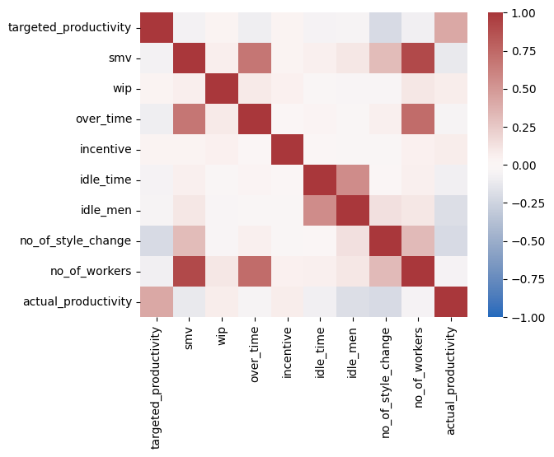
4.2 Phân tích thăm dò
Hình 1. Mức độ tương quan giữa các biến kiểu số

Slide 10
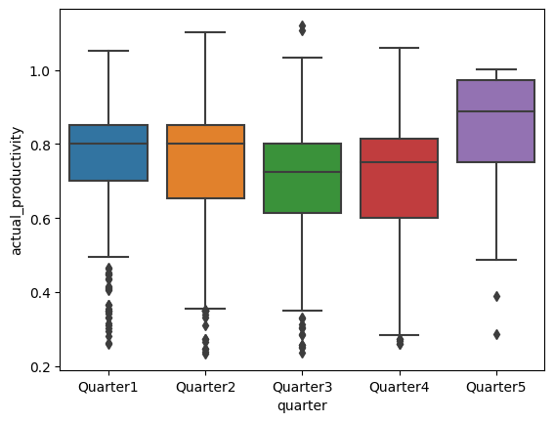
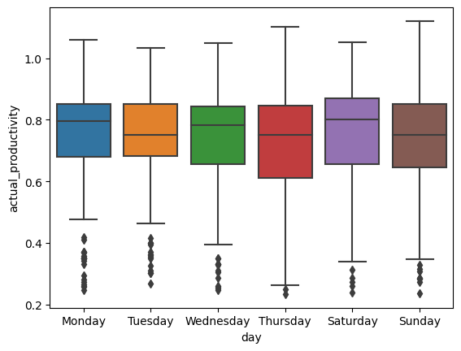
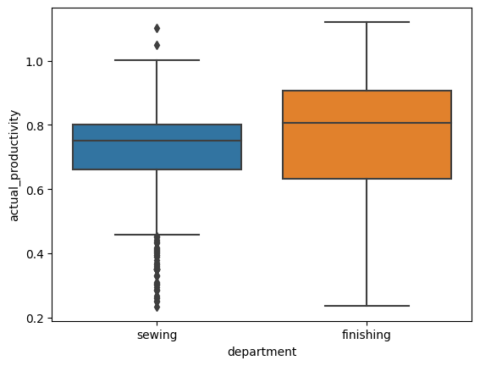
4.2 Phân tích thăm dò
Biểu đồ boxplot của các biến ‘quarter’, ‘day’ ‘department’

Slide 11
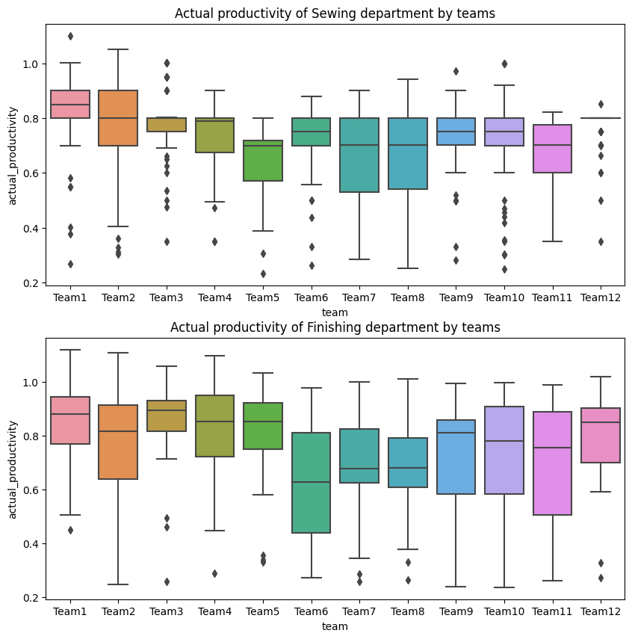
4.2 Phân tích thăm dò
Biểu đồ boxplot của từng ‘department’ theo team

Slide 12
4.2 Phân tích thăm dò
Bảng 4. Kết quả phân tích ANOVA các biến phân loại
Biến | unique | top | freq
quarter | 7.1117 | 1.1703.10⁻⁵ < 0.05 | Có ảnh hưởng
department | 9.2462 | 0.0024 < 0.05 | Có ảnh hưởng
day | 0.7121 | 0.6144 > 0.05 | Không ảnh hưởng
team_sewing | 8.0338 | 2.9323.10⁻¹³ < 0.05 | Có ảnh hưởng
team_finishing | 5.2966 | 6.0897.10⁻⁸ < 0.05 | Có ảnh hưởng

Slide 13

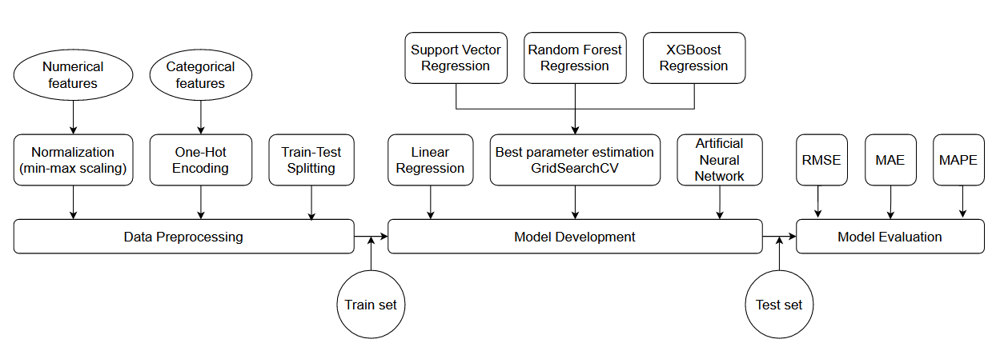
5. Mô hình
Hình 2. Các bước xây dựng mô hình

Slide 14
5. Mô hình
Bảng 5. Đánh giá mô hình trên tập kiểm thử
Mô hình | RMSE | MAE | MAPE
Linear Regression | 0.142 | 0.106 | 0.185
Support Vector Regression | 0.142 | 0.104 | 0.187
Random Forest Regression | 0.119 | 0.081 | 0.146
XGBoost Regression | 0.124 | 0.083 | 0.148
Artificial Neural Network | 0.145 | 0.100 | 0.181

Slide 15
5. Mô hình
Encode
Áp dụng OnehotEncoder() để chuyển kiểu phân loại về dạng số nhằm đưa vào mô hình
Scale
Áp dụng MinMaxScaler() để biến đổi các biến kiểu số về miền [1, 0]
Pipeline
Predict
Sử dụng mô hình Random Forest Regression (mô hình có kết quả tốt nhất) để đưa ra kết quả dự đoán
Pipeline
Tổng hợp tất cả các bước trên vào một pipeline. Lưu pipeline lại bằng thư viện pickle

Slide 16
6. Kết luận
EDA
Mô hình
Ít biến ảnh hưởng đến biến đầu ra. Do đó, nhóm giữ lại tất cả các biến trừ ‘date’
Từ 5 mô hình, nhóm lựa chọn Random Forest Regression làm mô hình dự đoán cuối cùng.
Hạn chế
Hướng phát triển
Các mô hình có sai số còn cao, chênh lệch 15% so với giá trị thực tế
Khảo sát thêm yếu tố chuỗi thời gian trong dữ liệu và xây dựng mô hình dự đoán tốt hơn

Slide 17
Thanks!
Do you have any questions?
2052????@gm.uit.com.vn
+34 654 321 432
yourwebsite.com
Please keep this slide for attribution

